Slide 1
웹프로그래밍
컴퓨터공학부 201411297 이수빈

Slide 2
데모ID/PW
c@gmail.com
123456
b@gmail.com
654321

Slide 3
목차
1
프로젝트
개요
2
CK editor
라이브러리
3
Firebase
활용
4
레이아웃
구성

Slide 4

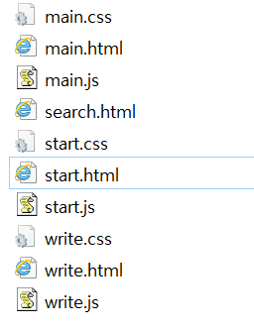
프로젝트 개요 전체 구조
시작화면
메인화면
작성화면
검색화면
시작화면으로 가입 버튼을 통해 가입할 수 있고 확인 버튼으로 로그인할 수 있습니다

Slide 5
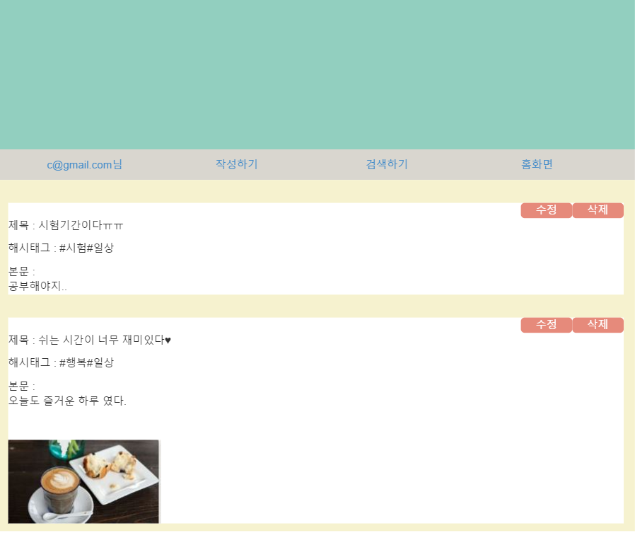
프로젝트 개요 전체 구조
시작화면
메인화면
작성화면
검색화면
메인화면으로 자신이 작성한 글을 확인할 수 있고 수정 버튼과 삭제 버튼을 통해 확인할 수 있습니다.

Slide 6
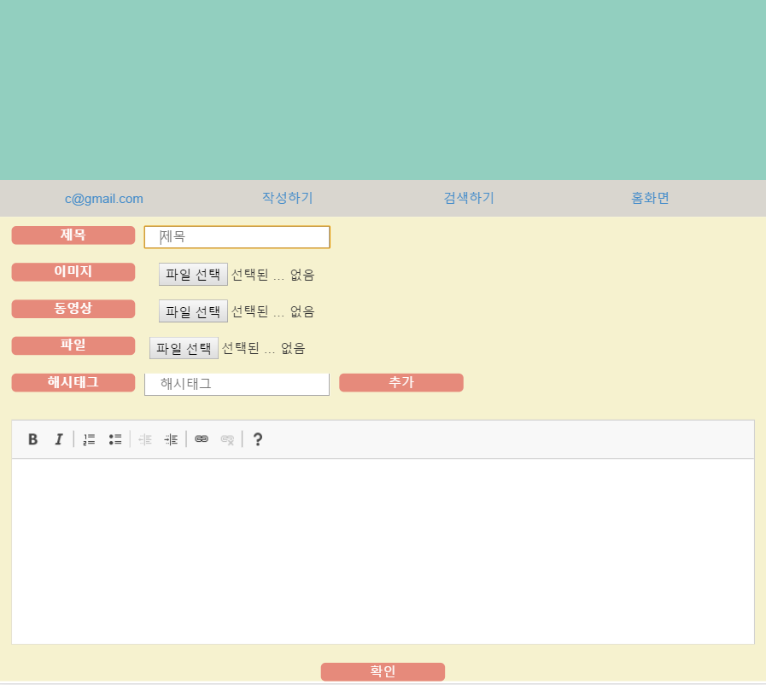
프로젝트 개요 전체 구조
시작화면
메인화면
작성화면
검색화면
작성화면으로 새로운 글을 작성할 수 있습니다.

Slide 7
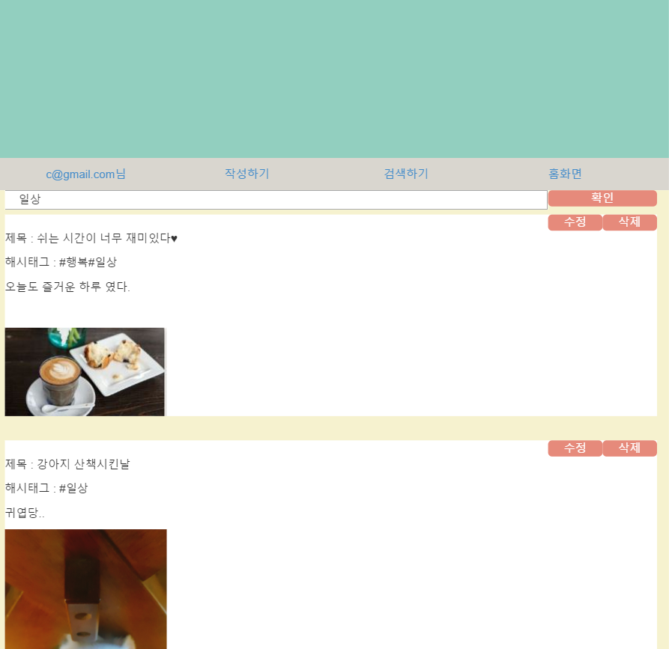
프로젝트 개요 전체 구조
시작화면
메인화면
작성화면
검색화면
검색화면으로 해시태그를 이용해 검색할 수 있습니다

Slide 8





프로젝트 개요 라이브러리 구성
메모 작성
CK EDITOR
파일/동영상/이미지 저장
검색 불러오기
FIREBASE DATABASE
FIREBASE STORAGE
반응형 웹페이지구성
BOOTSTRAP

Slide 9
목차
1
프로젝트
개요
2
CK editor
라이브러리
3
Firebase
활용
4
레이아웃
구성

Slide 10
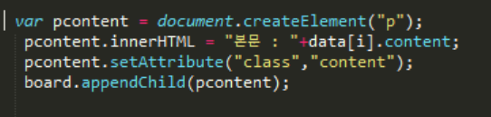
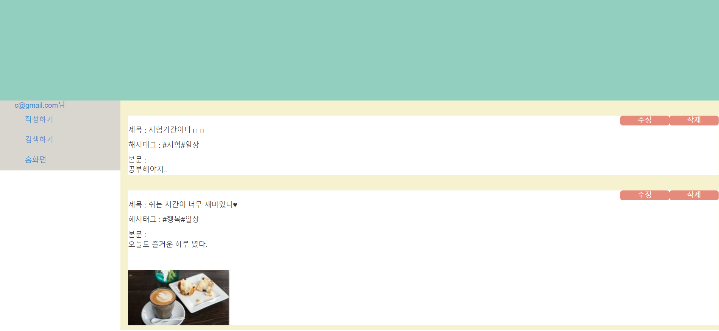
CK editor 라이브러리 CK editor에서 값 가져오기
CK EDITOR
CK EDITOR의 값 p element에 가져오기 => innerHTML

Slide 11

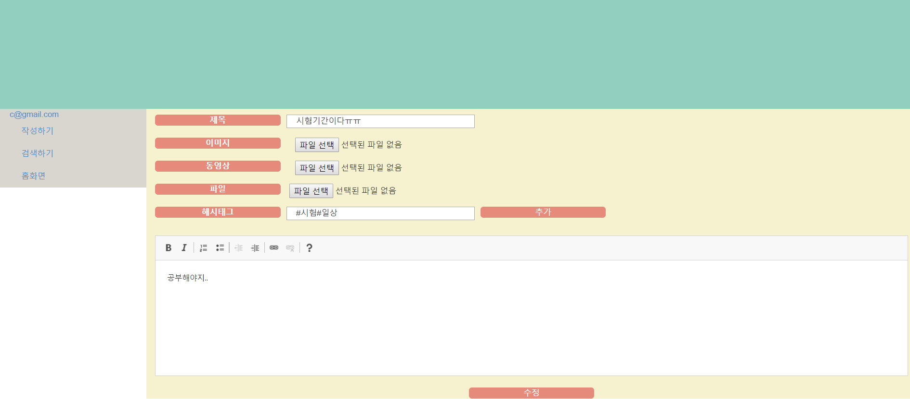
CK editor 라이브러리 CK editor로 값 가져오기
CK EDITOR
CK EDITOR로 저장된 값 불러오기 => setData

Slide 12
목차
1
프로젝트
개요
2
CK editor
라이브러리
3
Firebase
활용
4
레이아웃
구성

Slide 13
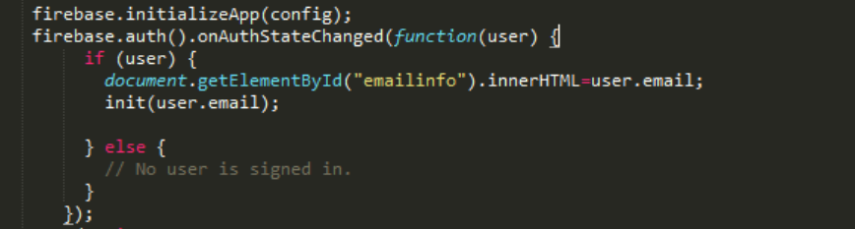
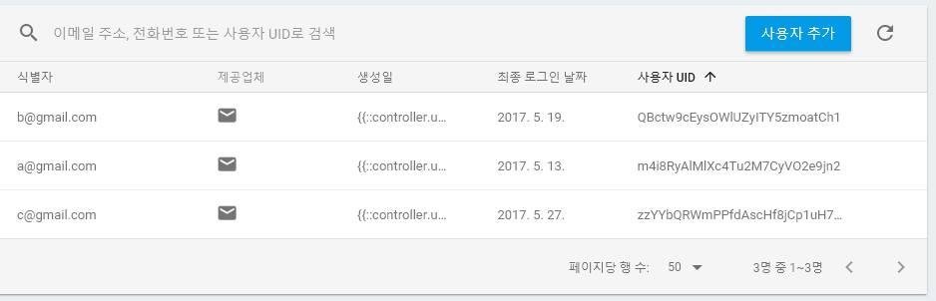
Firebase활용 Firebase활용한 로그인 구현
firebase
Firebase 로그인 => auth()

Slide 14
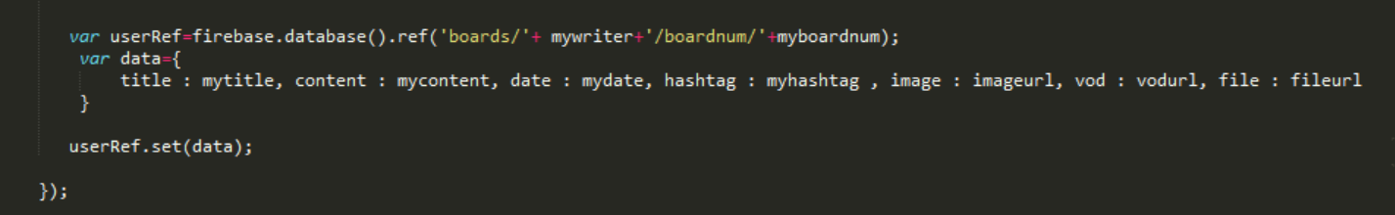
Firebase활용 Firebase활용한 데이터베이스 저장
firebase
Firebase database => set

Slide 15
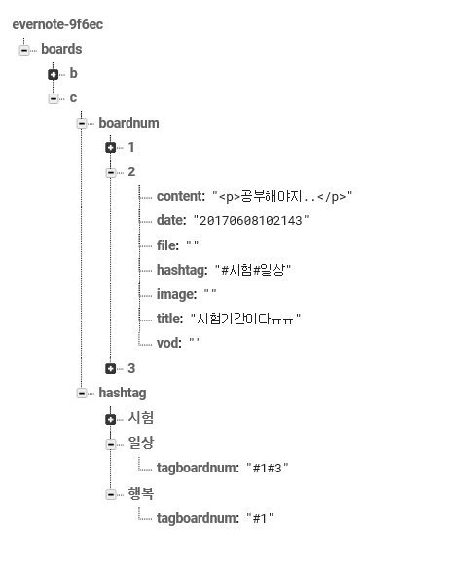
Firebase활용 Firebase활용한 데이터베이스 저장
사용자 별로 게시글을 쉽게 가져올 수 있게 저장
Boards
-[사용자 이름]
-boardnum
-[게시판번호]
-content [본문]
-date [날짜]
-file [파일url]
-hashtag [해시태그]
-image [imageurl]
-title [제목]
-vod [vodurl]
-hashtag
-[해시태그]
-tagboardnum [게시판번호]
해시태그에 관한 내용을 따로 분리하여서 검색에
용이하게 저장

Slide 16
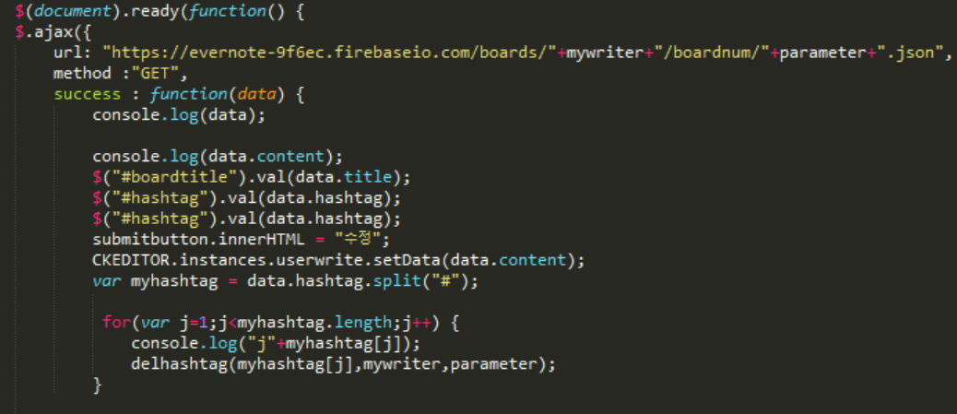
Firebase활용 Firebase활용한 데이터베이스 불러오기
Firebase database => “GET”(ajax)

Slide 17
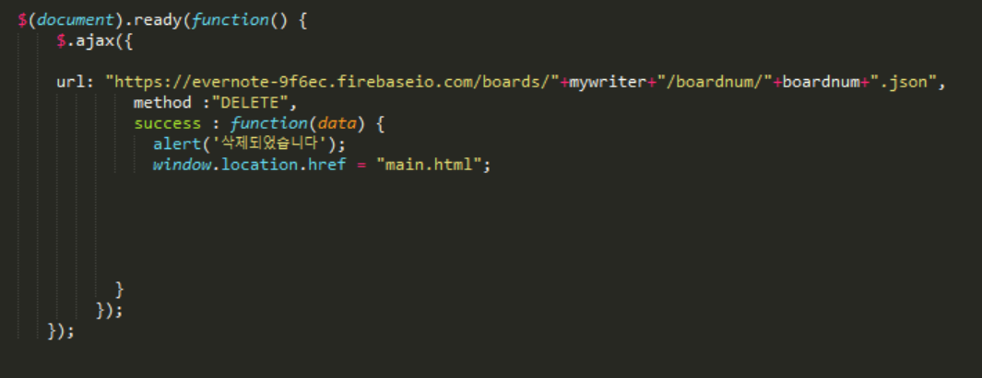
Firebase활용 Firebase활용한 데이터베이스 삭제하기
Firebase database => “DELETE”(ajax)

Slide 18
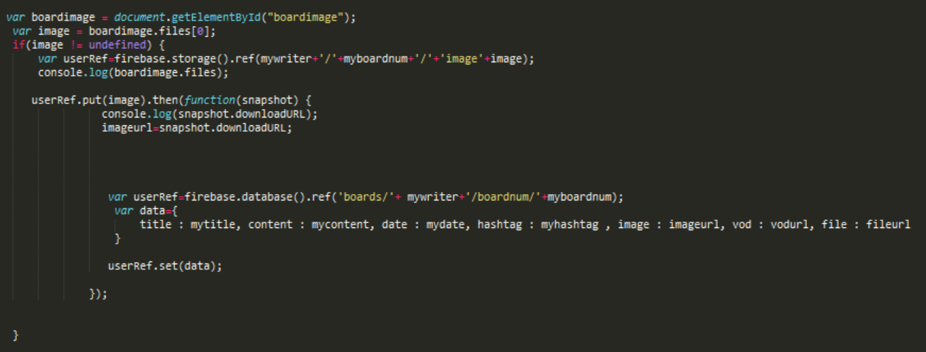
Firebase활용 Firebase활용한 이미지/파일/동영상 저장
Firebase storage => set

Slide 19
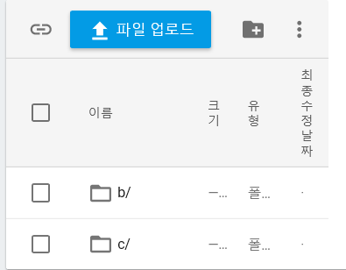
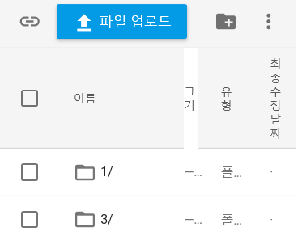
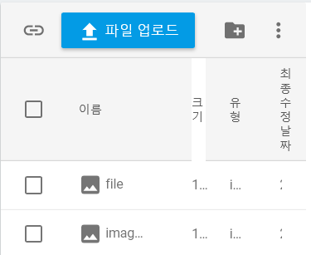
Firebase활용 Firebase활용한 이미지/파일/동영상 저장
[C 폴더 안]
게시글 번호 폴더 존재
[1/ 폴더 안]
사용자 별로 구분

Slide 20
목차
1
프로젝트
개요
2
CK editor
라이브러리
3
Firebase
활용
4
레이아웃
구성

Slide 21
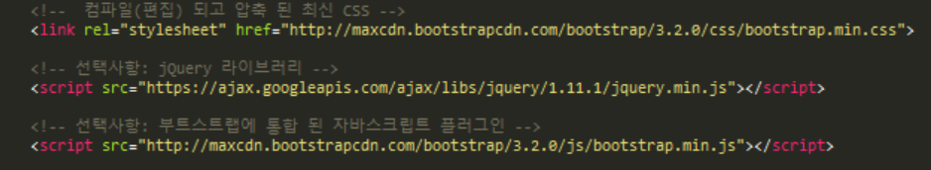
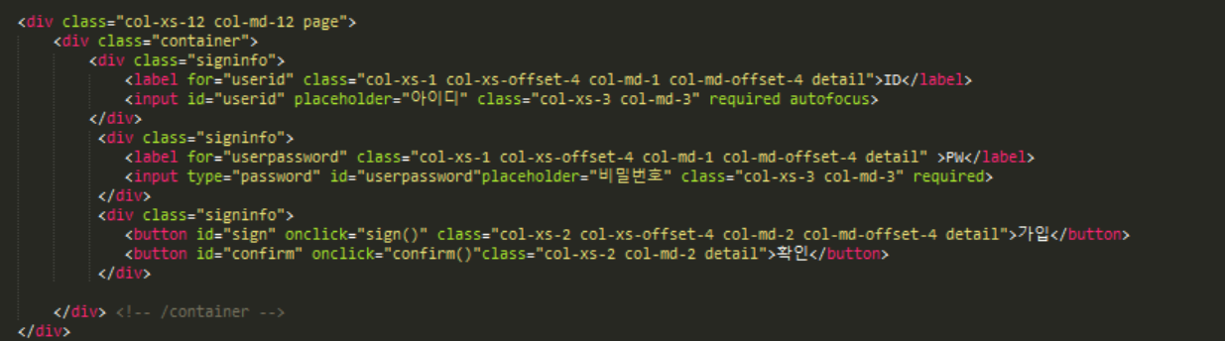
레이아웃 구성 Bootstrap활용한 반응형 웹페이지 구성
Bootstrap

Slide 22
레이아웃 구성 Bootstrap활용한 반응형 웹페이지 구성
Bootstrap => col-xs이용해 모바일, col-md 이용해 모바일 외 구성

Slide 23
레이아웃 구성 Bootstrap활용한 시작화면 구성
모바일 외
모바일
id
id
pw
pw
가입
확인
가입
확인

Slide 24



레이아웃 구성 Bootstrap활용한 메인화면 구성
모바일 외
모바일
▼▼▼님
▼▼▼님
작성하기
검색하기
로그아웃
수정
삭제
수정
삭제
수정
삭제

Slide 25
레이아웃 구성 Bootstrap활용한 검색화면 구성
모바일 외
모바일
▼▼▼님
▼▼▼님
작성하기
검색하기
로그아웃
검색
검색
수정
삭제
수정
삭제
수정
삭제
수정
삭제

Slide 26
레이아웃 구성 Bootstrap활용한 검색화면 구성
모바일 외
모바일
▼▼▼님
▼▼▼님
작성하기
검색하기
로그아웃
제목
제목
Text editor
Text editor
이미지
이미지
동영상
파일
#
[이미지]
[동영상]
[파일]
[#]
동영상
파일
#
확인
확인

